Slide 1
تشریح معادلات حلگرهای icoFoam و stressedFoam موردنیاز برای ایجاد حلگر FSI آرش محبوبی دوست مهر94 MarketCode.ir

Slide 2
توضیح حلگر icoFoam
icoFoam یک حلگر گذرا برای جریان آرام و تراکم‌ناپذیر سیال نیوتونی می‌باشد. معادلات ناویراستوکس شامل معادلات پیوستگی و ممنتوم عبارتند از:
در اپن‌فوم سرعت‌های جابجایی روی صفحات سلول ( (phiتعریف شده‌اند و فشار در واقع فشار تقسیم‌ بر چگالی است.
$$\frac{∂U}{∂t}+∇.\left(∅U\right)−∇.\left(μ∇U\right)=−∇p$$
برای توسعه معادله فشار معادله قبل را در فرم نیمه گسسته شده ( اویلر ضمنی) می نویسیم:
$$∇.U=0$$
$$\frac{∂U}{∂t}+∇.\left(UU\right)=−\frac{1}{ρ}∇p+∇.(μ∇U)$$

Slide 3
$$ν\frac{U_{P}^{n+1}−U_{P}^{n}}{δt}=\underset{وجابجایی نفوذ ترم‌های گسسته‌سازی }{\underbrace{−a_{P}^{′}U_{P}^{n+1}+\sum_{NP}{a_{NP}^{′}U_{NP}^{n+1}}}}−∇p$$
$$\left(\frac{ν}{δt}+a_{P}^{′}\right)U_{P}^{n+1}=\sum_{NP}{a_{NP}^{′}U_{NP}^{n+1}}+\frac{ν}{δt}U_{P}^{n}−∇p$$
 | $$a_{P}U_{P}=H\left(U\right)−∇p$$
شامل ضرایب قطری و ترم‌های چشمه ( نیروهای حجمی+
نصف گسسته‌سازی ترم گذرا)
ضرایب قطری ماتریس

Slide 4
$$U_{P}=\frac{1}{a_{P}}H\left(U\right)−\frac{1}{a_{P}}∇p$$
ترکیب این معادلات با معادله پیوستگی می‌دهد:
$$∇.(\frac{1}{a_{P}}∇p)=∇.\left(\frac{H\left(U\right)}{a_{P}}\right)$$
در این معادله $a_{P}$ و H(U) از میدان سرعت گام قبلی محاسبه شده‌اند.

Slide 5
توضیح حلگر StressedFoam
حلگر تحلیل تنش خطی برای جامد الاستیک در مسائل پایا و گذرا .
تعادل ممنتوم با معادلات برداری زیر بیان می‌شود:
$$\frac{∂^{2}(ρu)}{∂t^{2}}−∇.σ=0$$
برای بستن دستگاه معادله، یک رابطه ساختاری باید تعیین شود، و در مورد حلگر stressedFoam، رابطه ساختاری از یک رابطه الاستیک خطی استفاده می‌کند:
$$σ=2με+λtr\left(ε\right)I$$
$$ε=\frac{1}{2}\left[∇u+{\left(∇u\right)}^{T}\right]$$

Slide 6
توضیح حلگر StressedFoam
با ترکیب معادلات قبل، معادله حاکم برای جسم جامد الاستیک خطی با تنها متغیر مجهول uبصورت زیر نوشته می‌شود:
$$\frac{∂^{2}(ρu)}{∂t^{2}}−∇.\left[μ∇u+μ{\left(∇u\right)}^{T}+λItr\left(∇u\right)\right]=0$$
بعد از حل بردار جابه‌جایی، بدست آوردن توزیع تنش و کرنش در جسم جامد با استفاده از معادلات تنش و کرنش قبلی بدست می‌آید.
در مسائل تنش جامد، ما معمولا با یک شرط مرزی با نیروی کشش ثابت T) ) مواجهیم، که می تواند به صورت زیر بیان شود:
$$T=σ.n$$

Slide 7
توضیح حلگر StressedFoam
با این حال، از آنجا که جابه جایی u متغیر محاسباتی در حلگر stressedFoam است، ما باید نیروی کشش را به جابجایی روی مرز تبدیل کنیم:
در نتیجه، معادله بالا یک مرز گرادیان جابه جایی (نوع نویمان) می دهد، که می تواند از نیروی کشش داده شده و ترم های صریح در سمت راست بدست آید. این فرایند به عنوان مرز tractionDisplacement در stressedFoam اجرا شده است.
$$T=σ.n=\left[μ∇u+μ{\left(∇u\right)}^{T}+λItr\left(∇u\right)\right].n$$
$$=\left[\underset{implicit}{\underbrace{\left(2μ+λ\right)∇u}}+\underset{explicit}{\underbrace{μ{\left(∇u\right)}^{T}+λItr\left(∇u\right)−(μ+λ)∇u}}\right].n$$
$$→\left(∇u\right).n=\frac{T−\left[μ{\left(∇u\right)}^{T}+λItr\left(∇u\right)−(μ+λ)∇u\right].n}{\left(2μ+λ\right)}$$

Slide 8
تعامل سازه-سیال
تعامل سازه-سیال: برهم‌کنش جامد تغییرشکل‌پذیر غوطه‌ور در سیال و یا حاوی سیال با سیال.
مسائل تعامل سازه – سیال به دو صورت کوپلینگ یک و دو طرفه می‌باشند.
تغییرشکل جسم جامد
تغییرشکل محدوده سیال
تاثیر این تغییرشکل بر جریان
تاثیر الگوی جریان جدید بر جسم جامد

Slide 9
تعامل سازه-سیال
کوپلینگ به دو بخش ضعیف و قوی تقسیم می‌شود:
تغییرشکل کوچک در هر گام زمانی
تغییر ممنتوم کوچک در هر گام زمانی
نسبت چگالی جامد به سیال بسیار زیاد
اتصال ضعیف

Slide 10
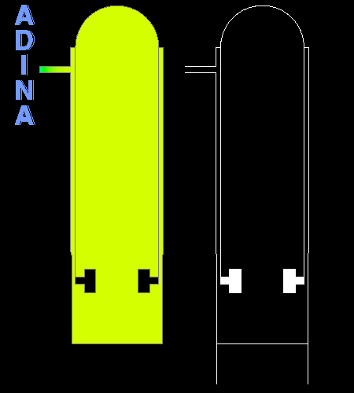
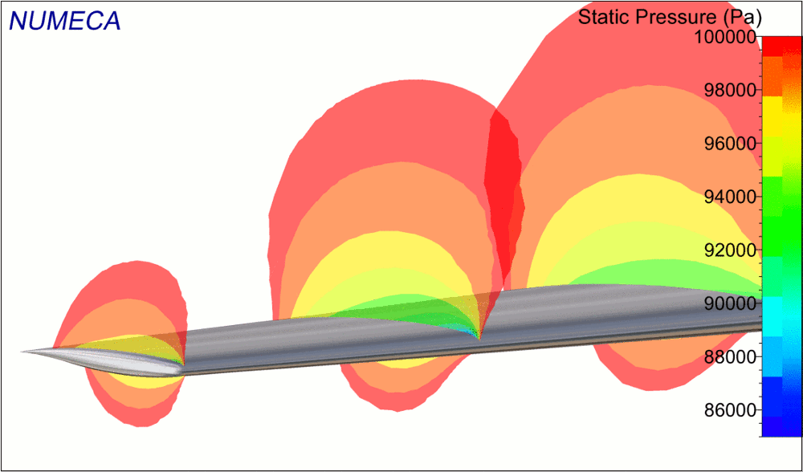
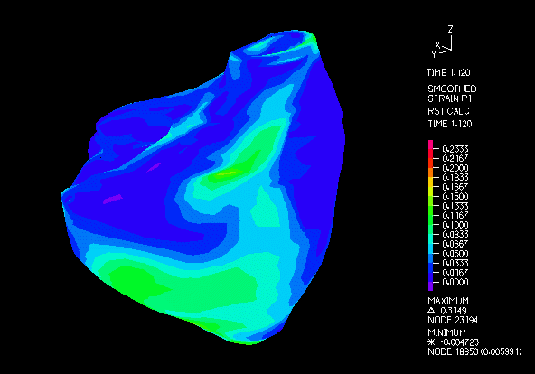
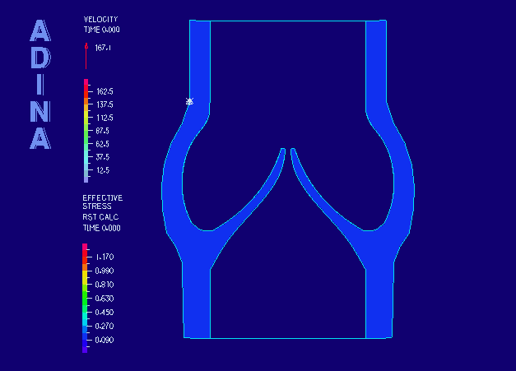
تعامل سازه-سیال
کاربردها

Slide 11
تعامل سازه-سیال
start
تخمین جابجایی سازه
حرکت مش سیال
حل سیال
حل سازه
$$t=t+δt$$
𝒕=𝒕+𝜹𝒕
$$t>t_{end}$$
𝒕>𝒕_𝒆𝒏𝒅
STOP
الگوریتم کوپل ضعیف:
عوامل موثر بر ناپایداری کوپل ضعیف:
کاهش گام زمانی
کاهش نسبت چگالی جامد به سیال
افزایش لزجت سیال
کاهش سختی جامد
$$u^{p}$$
NO
؟$u^{p}=u$آیا
Yes
$$σ_{Γ_{F/S}}$$
$$u$$

Slide 12
تعامل سازه-سیال
الگوریتم کوپل قوی:
start
حل سیال
حل سازه
$$\frac{\left|{\hat{u}}_{Γ_{F/S},i}−u_{Γ_{F/S},i−1}\right|}{\sqrt{n}}<ε$$
|𝒖 ̂_(Γ_(𝑭/𝑺),𝒊)−𝒖_(Γ_(𝑭/𝑺),𝒊−𝟏) |/√𝒏<𝝐
$$u_{i}=ω_{i}{\hat{u}}_{i}−\left(1−ω_{i}\right)u_{i−1}$$
𝒖_𝒊=𝝎_𝒊 𝒖 ̂_𝒊−(𝟏−𝝎_𝒊 ) 𝒖_(𝒊−𝟏)
حرکت مش سیال
$$t=t+δt$$
𝒕=𝒕+𝜹𝒕
$$t>t_{end}$$
𝒕>𝒕_𝒆𝒏𝒅
STOP
$$σ_{Γ_{F/S}}$$
NO
$${\hat{u}}_{i}$$
Yes
i++
NO
Yes

Slide 13
آنچه در این کد خواهید آموخت
1- بررسی حلگر سیال icoFoam با جزییات کامل کدهای موجود در آن.
2- تشریح جزییات کد حلگر جامد stressedFoam .
3- روش ایجاد یک حلگر تعامل جامد سیال با استفاده از ترکیب دو حلگر قبل و تشریح قسمت‌های مختلف کد مربوط به آن.

Slide 14
نکات و الزامات
1- این برنامه در نسخه OpenFOAM-1.6-ext قابل اجراست.
2- آشنایی اولیه با OpenFOAM
3- آشنایی با CFD و روش FVM
4- آشنایی با زبان ++C

